Slide 1


О состоянии медийной и информационной грамотности в Таджикистане. Возможности сектора высшего образования.
Внедрение медийной и информационной грамотности в Центральной Азии, Кластерное Бюро ЮНЕСКО в Алматы, 24 октября 2018 г., Университет Назарбаева, Астана, Казахстан
Куватова А.А., к.ф.н., доцент РТСУ

Slide 2
СМИ – важный социальный институт
Как известно СМИ являются одним из самых важных социальных институтов любого общества, поскольку участвуют в процессе как формирования его целей развития, так и как механизма их актуализации.
По массовости, оперативности и возможностям воздействия СМИ и в целом вся система СМК выделяются среди всех остальных социальных институтов, но испытывает на себе новые угрозы и тренды современности, например, ограничение свободы СМИ и доступа к информации, двойные стандарты, снижение в целом доверия населения к СМИ.

Slide 3
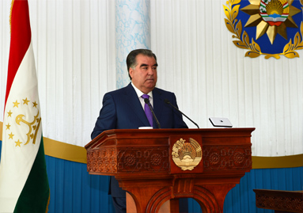
Власть и СМИ
СМИ воздействуют как на другие социальные институты, так и на настроения людей, иначе говоря, формируют общественное мнение. В этом заключается один из самых важных, на наш взгляд, механизмов властности СМИ, который необходимо всегда иметь в виду.
«Сегодня всё больше и больше становится ясным, как велика роль средств массовой информации в жизни общества. Действительно, печать и СМИ оказывают мощное и действенное влияние на формирование общественного мнения. Они обретают огромное значение особенно в период эволюции и реформ направлений развития общества, изменения идеологий и формирования нового социального видения». (из выступления Президента РТ, 2012 г.)

Slide 4
СМИ Республики Таджикистан: достижения развития
За 25 лет независимости в Республике Таджикистан была создана достаточно развитая правовая и институциональная система СМИ.
1991 г.- в Таджикистане существовало всего 139 газет и журналов, из которых 4 газеты были частными, функционировало одно государственное информационное агентство, несколько телевизионных и радиоканалов.
2017 г. - издается 446 газет и журналов, из которых 270 являются общественными и частными. Из десяти зарегистрированных информационных агентств девять агентств являются неправительственными. Функционирует 44 телерадиоканала, из которых 28 являются частными.
Около 2 млн человек в Таджикистане в настоящее время пользуются Интернетом, 6 млн. являются абонентами мобильной связи, также дающей возможности выхода в глобальную сеть.

Slide 5
Проблемы
Электронные СМИ:
На наших телеканалах практически нет новых идей, мало авторских программ
Нет постоянных востребованных аудиторией рубрик
Неразвит жанр ток-шоу
Слабо используется интерактивность в передачах/программах
Не учитываются потребности современной (молодежной)аудитории
Печатные СМИ:
Аудитория газет и журналов сокращается, люди покупать газеты стали реже, чаще пользуются электронными версиями.
Расходы на выпуск печатных СМИ постоянно растут. Тиражи не растут.
Подготовка журналистских кадров

Slide 6
Журналистское образование
- Ситуация с подготовкой журналистских кадров обстоит не на должном уровне и не соответствует современным требованиям, а также потребностям учреждений СМИ.
Обучение журналистов осуществляется в 7 вузах Таджикистана.
Уровень знаний студентов с каждым годом снижается.
Переход на кредитно-рейтинговую систему образования и сокращение подготовки студента-бакалавра с 5 до 4 лет.
Магистратура (обучение до 2 лет) не способствует достаточному привлечению студентов для продолжения учебы по программам журналистики. Возможность обучения по другим направлениям образования степени магистратуры в других вузах/странах является более привлекательным для студентов, оканчивающих отделение журналистики. Финансовый фактор имеет место – оплата за обучение, т.к. количество бюджетных мест в магистратуре ограничено.

Slide 7
Журналистская профессия
Роль СМИ в обществе меняется в связи с изменениями, происходящими в самом таджикском обществе и в целом во всем мире.
В этом плане сама журналистская профессия в современных условиях требует хороших знаний, целостного, научного и социального мировоззрения, а также практических навыков, своего рода универсализма, т.е. работы в разных СМИ, включая мультимедийные, а также смелости, патриотизма, мотивированности и желания заниматься таким нелегким и ответственным делом.

Slide 8
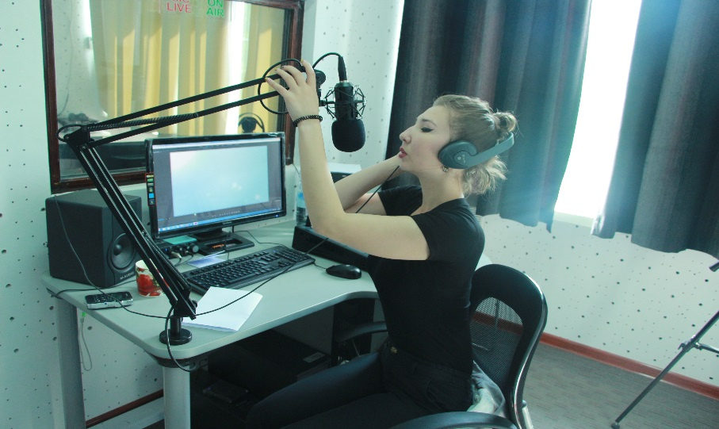

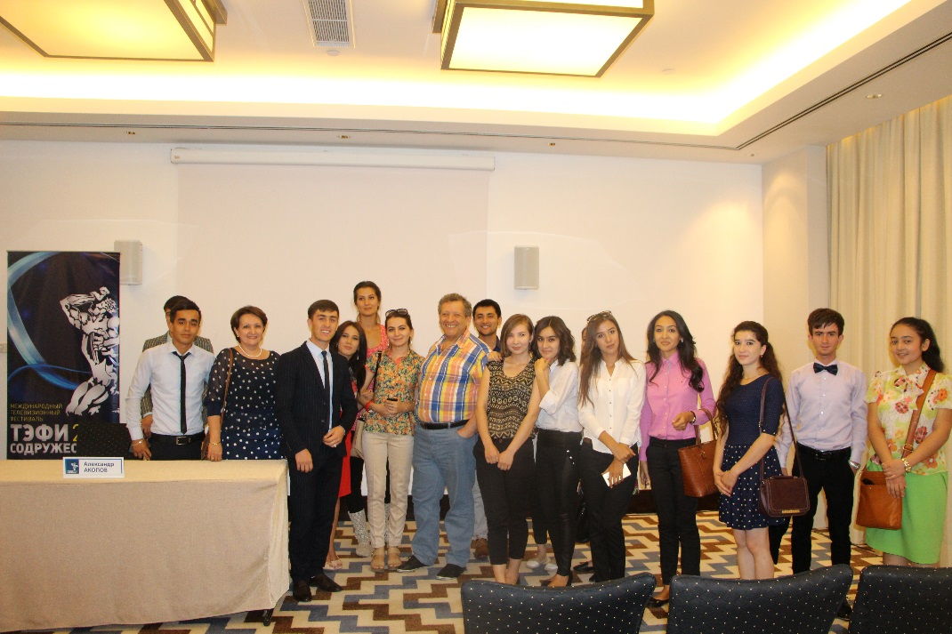
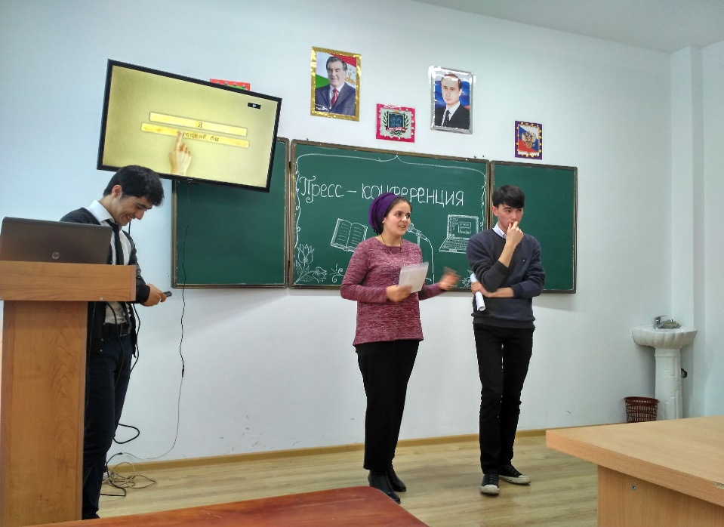
Будущее СМИ в Таджикистане
Зависит во-многом от молодых журналистских кадров, подготовкой которых занимаются вузы страны и общественные организации. В направлении обучения и воспитания квалифицированных, универсальных, грамотных и ответственных журналистов необходимо, на наш взгляд, следовать в журналистском образовании в направлении повышения медийной и информационной грамотности как преподавателей, так и студентов. В этом может быть залог успеха и развития СМИ.

Slide 9
Внедрение и реализация модельных программ ЮНЕСКО
Может в целом способствовать повышению медийной и информационной грамотности населения.
Вместе с тем необходима адаптация таких программ к особенностям и условиям той или иной страны, обучающихся целевых групп.
Необходим системный подход в осуществлении этого процесса, включая участие различных структур, как государственных , так и независимых, общественных, подготовка, обучение и переобучение преподавателей журналистики.
Необходима, прежде всего, политическая воля государственных институтов, например, Министерства образования.
Важен обмен информацией и опытом, использую разные формы.

Slide 10

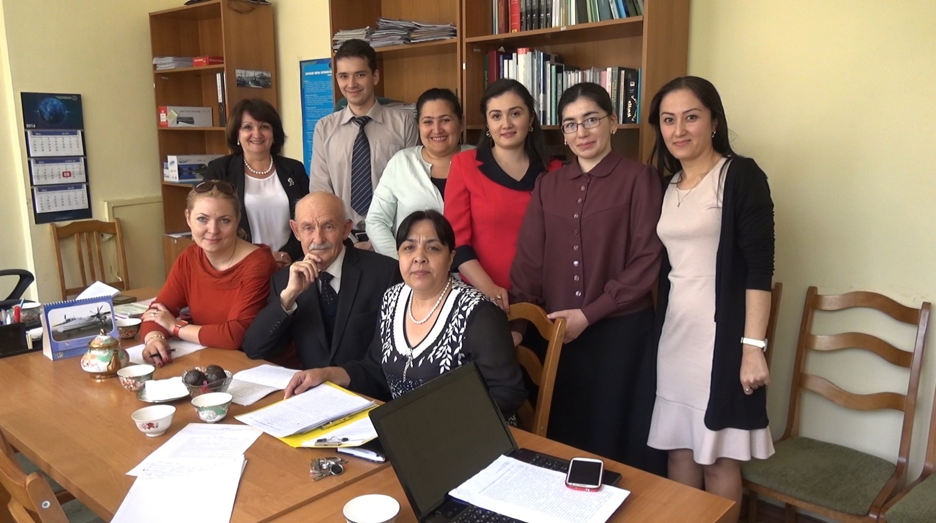
Спасибо за внимание!

